Slide 1
REPRESENTACIÓN DE PROBLEMAS DE JUEGO-HUMANO MAQUINA COMO BÚSQUEDA EN UN ESPACIO DE ESTADOS

Slide 2

Conceptos
Estado: Es dado por la configuración de los objetos relevantes del problema
Espacio de estados: Son todas las opciones definidas en un contexto realizadas por una agente. Mayormente son representados por grafos
Búsqueda en el espacio de estados: Es un proceso para la resolución de un problema en el cual se consideran sucesivos estados de una estancia

Slide 3

Conceptos
Estado inicial : es el estado que corresponde a la configuración de los objetos al inicio del problema
Estado meta: es el estado que corresponde a la configuración de los objetos para el cual el objeto se considera resuelto
Reglas: son las acciónes que se pueden aplicar a los estados y que tiene por objetivo modificar este

Slide 4
Elementos del problema
Un punto del cual partir
Un objetivo a alcanzar
Elementos que son relevantes en el problema definidos por el tipo de dominio
Acciones a nuestra disposición para resolver el problema
Restricciones sobre el objetivo

Slide 5
Problema 8-puzzle
Un tablero cuadrado de (3x3) donde hay situados bloques cuadrados numerados del 1 al 8 y un bloque vació (hueco). Un bloque adyacente al hueco puede desplazarse hacia él. El juego consiste en transformar una posición inicial en la posición final mediante el desplazamiento de los bloques.

Slide 6
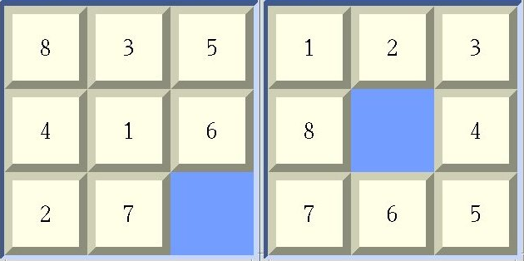
Problema 8-puzzle
Estado inicial: cualquier estado puede ser tomado como un estado inicial, por ejemplo :
Estado final: el estado o estados con una configuración determinada que hay que alcanzar

Slide 7
Problema 8-puzzle
Reglas del juego
  Mover el espacio vacío hacia izquierda
  Mover el espacio vacío hacia arriba
  Mover el espacio vacío hacia derecha
  Mover el espacio vacío hacia abajo
Restriccion
  Solo se puede intercambiar el espacio vacío con otro espacio adyacente a este

